Slide 1


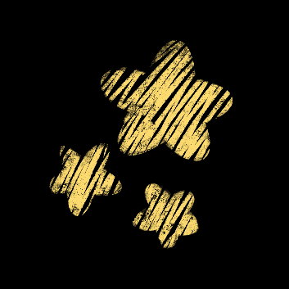

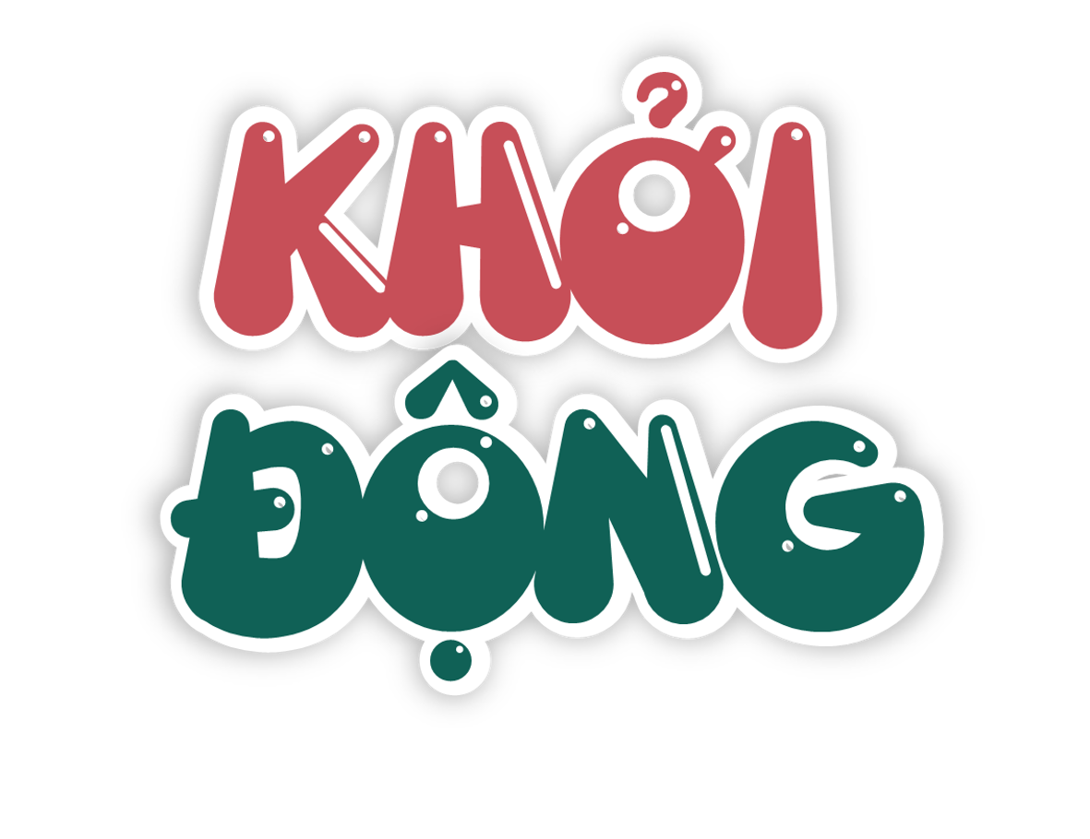



Slide 2
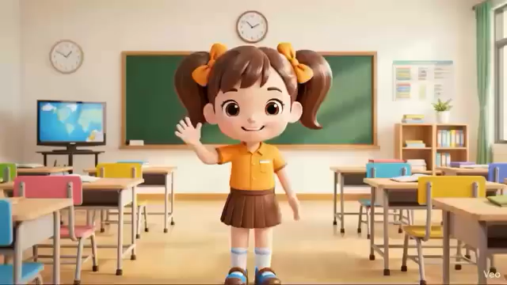

Slide 3
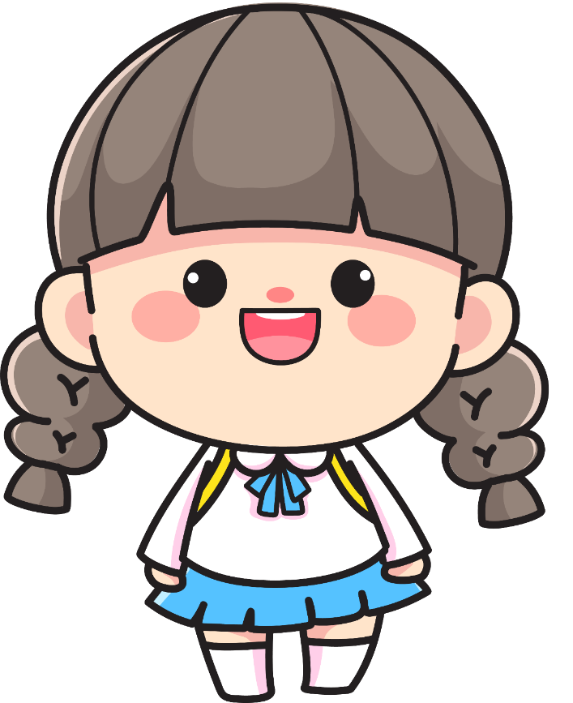
Có mấy cách liên kết câu trong đoạn văn, là những cách nào?
Có 3 cách liên kết câu: liên kết câu bằng cách lặp từ ngữ, liên kết câu bằng từ ngữ nối, liên kết câu bằng từ ngữ thay thế.

Slide 4
Các câu văn sau được liên kết bằng hình thức nào?
Quả sim giống hệt một con trâu mộng bé tí hon, béo tròn múp míp, còn nguyên cả lông tơ, chỉ thiếu chiếc khoáy. Cái sừng trâu là cái tai quả, nó chính là đài hoa đã già.
(Theo Băng Sơn)
Liên kết câu bằng cách lặp từ ngữ

Slide 5

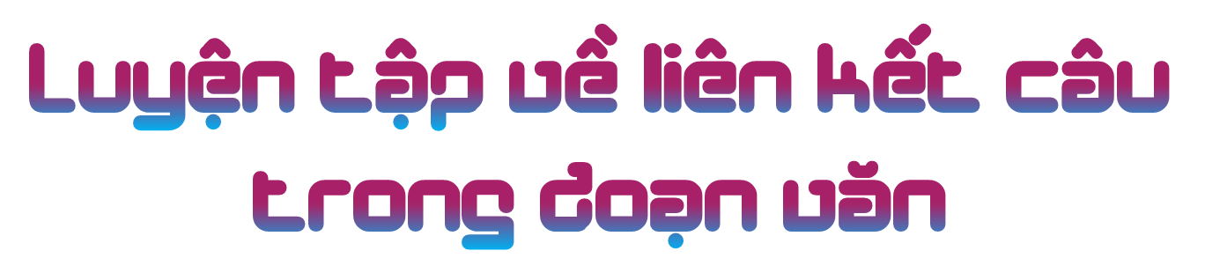
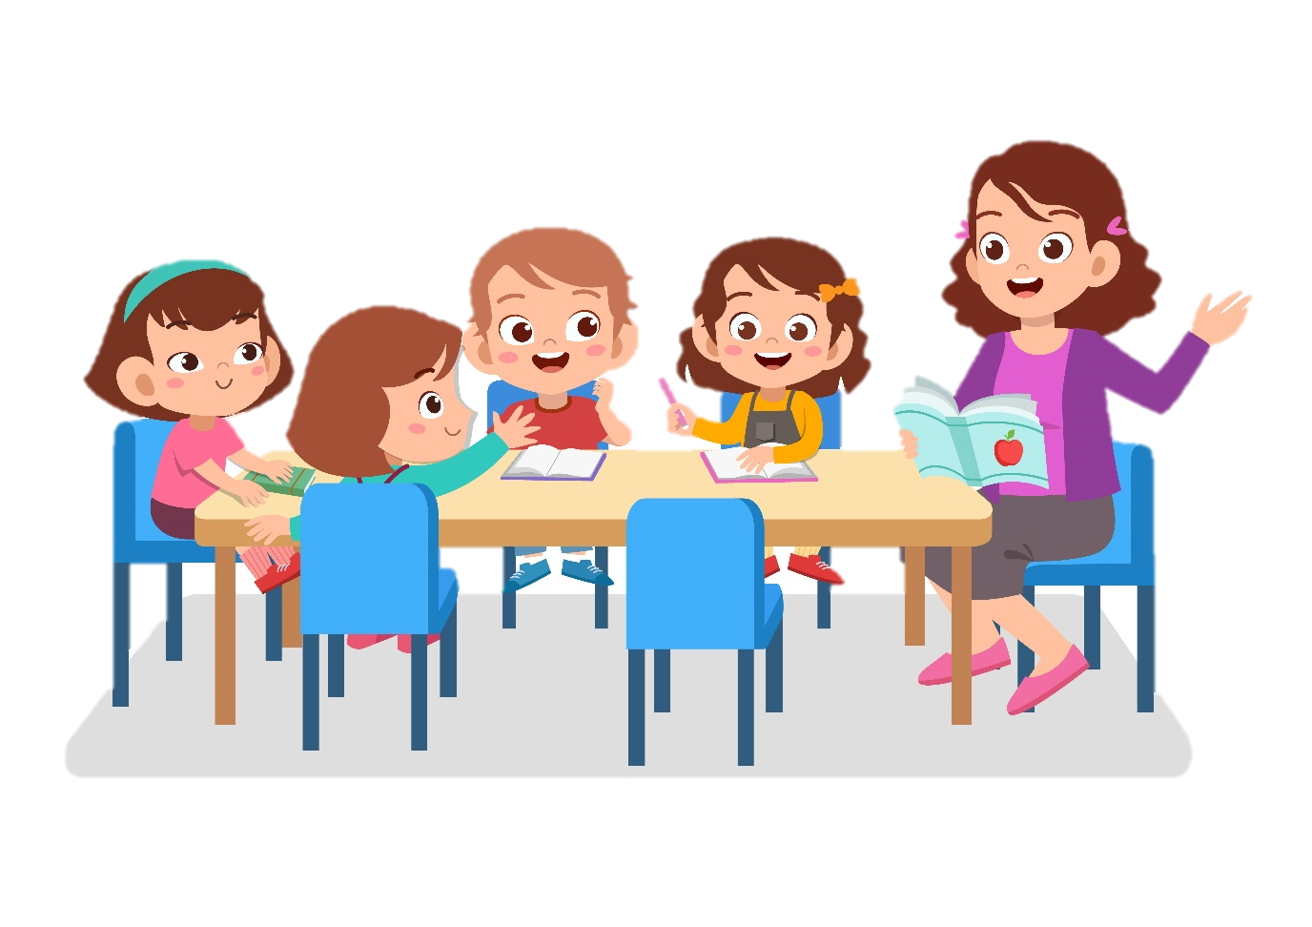

Slide 6
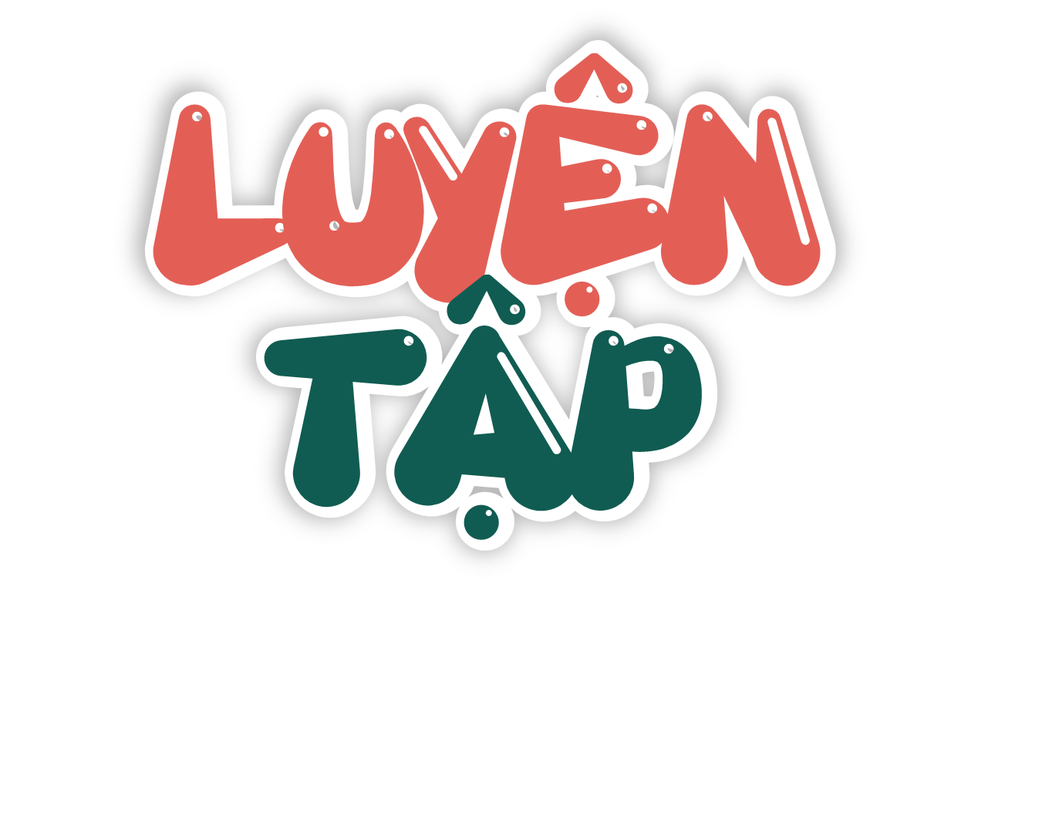

Slide 7
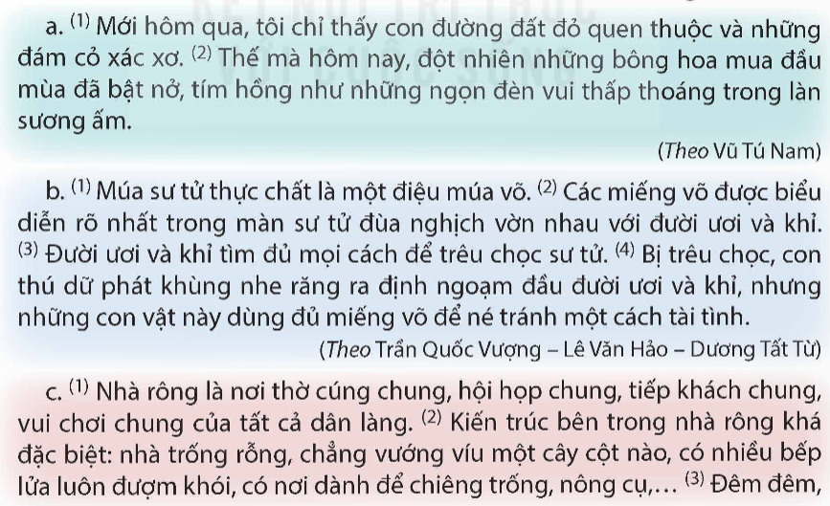
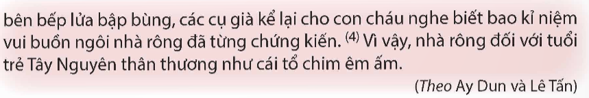
1. Các câu trong những đoạn văn dưới đây liên kết với nhau bằng cách nào?

Slide 8
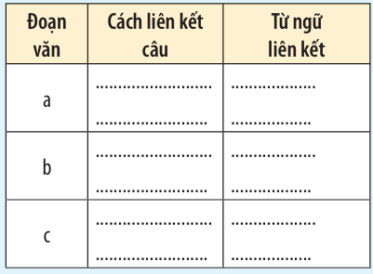
Hoàn thành Phiếu học tập

Slide 9
Liên kết câu bằng từ ngữ nối
Thế mà
- Liên kết câu bằng cách lặp từ ngữ.
- võ, sư tử, đười ươi, khỉ
- Liên kết câu bằng từ ngữ thay thế.
- Con thú dữ thay thế cho sư tử
Nhà rông
- Liên kết câu bằng cách lặp từ ngữ.

Slide 10
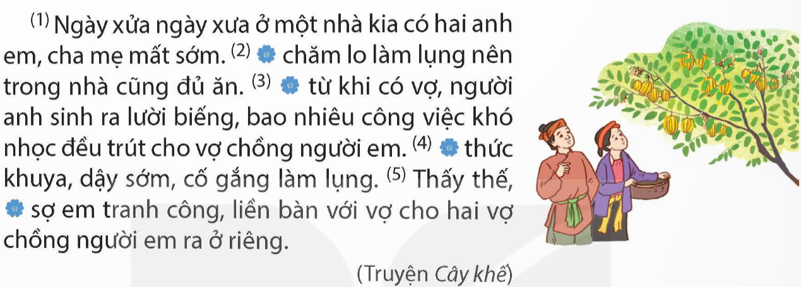
2. Chọn từ ngữ thay cho bông hoa để liên kết các câu trong đoạn văn.

Slide 11
⁽¹⁾ Ngày xửa ngày xưa ở một nhà kia có hai anh em, cha mẹ mất sớm. ⁽²⁾ Hai anh em chăm lo làm lụng nên trong nhà cũng đủ ăn. ⁽³⁾ Nhưng từ khi có vợ, người anh sinh ra lười biếng, bao nhiêu công việc khó nhọc đều trút cho vợ chồng người em. ⁽²⁾ Hai vợ chồng người em thức khuya, dậy sớm, cố gắng làm lụng. ⁽⁵⁾ Thấy thế, người anh sợ em tranh công, liền bàn với vợ cho hai vợ chồng người em ra ở riêng.
(Truyện Cây khế)

Slide 12

Viết đoạn văn (4 – 5 câu) giới thiệu về một phương tiện đi lại của người dân ở vùng sông nước, trong đó có sử dụng từ ngữ nối để liên kết câu.

Slide 13
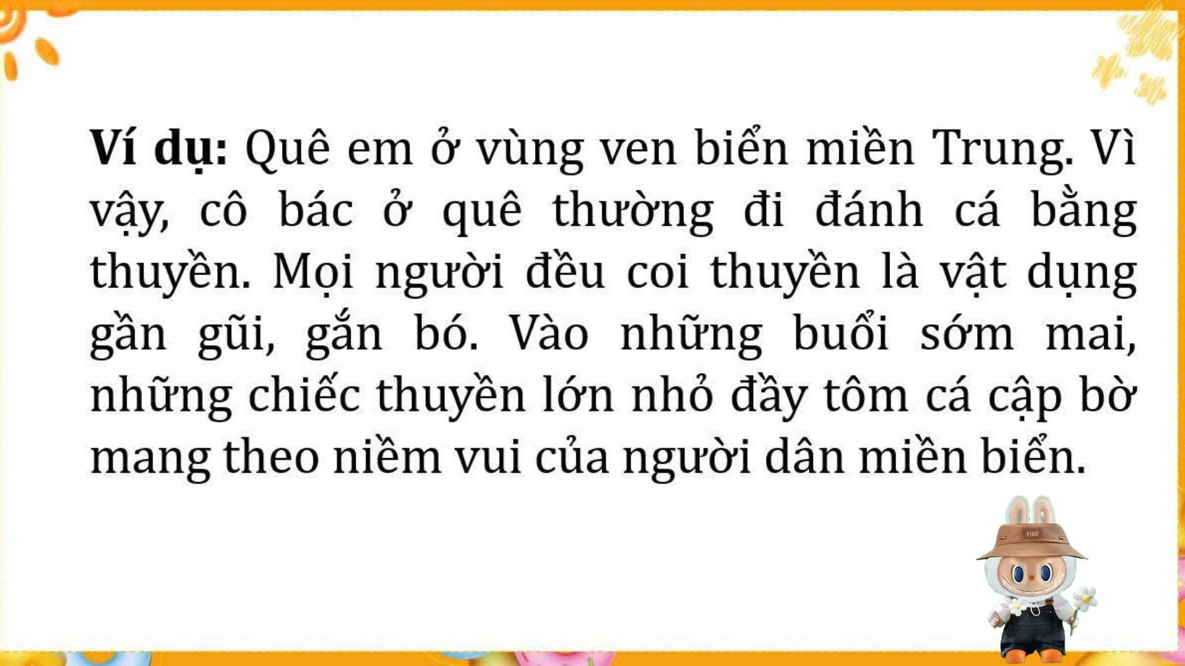

Slide 14
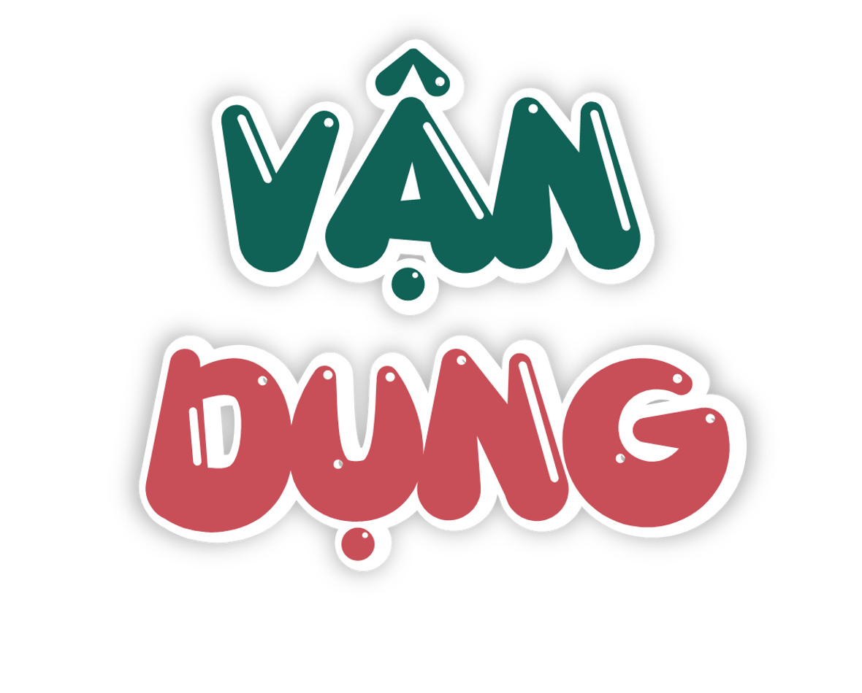

Slide 15

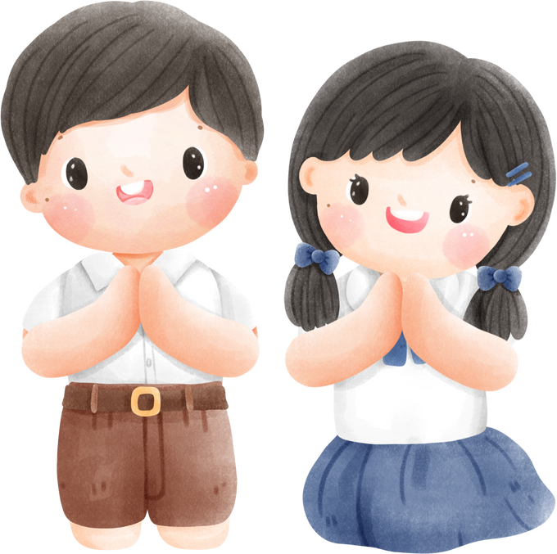

Slide 16

Các câu sau liên kết bằng cách lặp từ ngữ.
Lớp Minh có thêm học sinh mới. Đó là một bạn gái có cái tên rất ngộ: Thi Ca.
Câu 1
A. Đúng B. Sai

Slide 17
Các câu sau liên kết với nhau bằng cách nào?
Cô giáo xếp Thi Ca ngồi ngay cạnh Minh. Minh tò mò ngó mái tóc xù lông nhím của bạn ấy, định bụng làm quen với “người hàng xóm mới” thật vui vẻ.
Câu 2
A. Liên kết câu bằng cách lặp từ ngữ
B. Liên kết câu bằng từ ngữ nối
C. Liên kết câu bằng từ ngữ thay thế
D. Liên kết câu bằng cách lặp từ ngữ và thay thế từ ngữ.

